Slide 1
Лыжная подготовка Подготовила: преподаватель Бойко Г.М.
Notes:
Оригинальные шаблоны для презентаций: https://presentation-creation.ru/powerpoint-templates.html
Бесплатно и без регистрации.

Slide 2
Содержание
1
История развития
2
Инвентарь и снаряжение
3
Экипировка лыжника
4
Техника безопасности
5
Классические способы лыжных ходов

Slide 3
Содержание
6
Подъемы
7
Стойки спусков
8
Повороты в движении
9
Способы торможения
10
Источники

Slide 4
История развития
Для того, чтобы понять, когда и где впервые в мире появились лыжи, в их первоначальном виде, необходимо перелистать историю примерно на 5-6 тыс. лет назад. В ходе множества археологических исследований и раскопок, учеными были обнаружены рисунки на скалах, которые свидетельствуют о том, что древние люди использовали дощечки, прикрепленные к ногам, для преодоления заснеженных дорог, несколько тысячелетий тому назад. Такие рисунки были обнаружены учеными в Норвегии, на основании чего можно предположить, что история лыж начинается с северных стран. Однако, существует еще множество научных теорий, согласно одной из которых, лыжи зародились в древней Азии. Другая теория объединяет ученых, утверждающих, что история возникновения лыж началась в Европе ещё в ледниковый период в эпоху палеолита. Не исключено предположение, что начало использования дощечек, в виде лыж, приходится примерно на один и тот же период во всех странах мира.

Slide 5
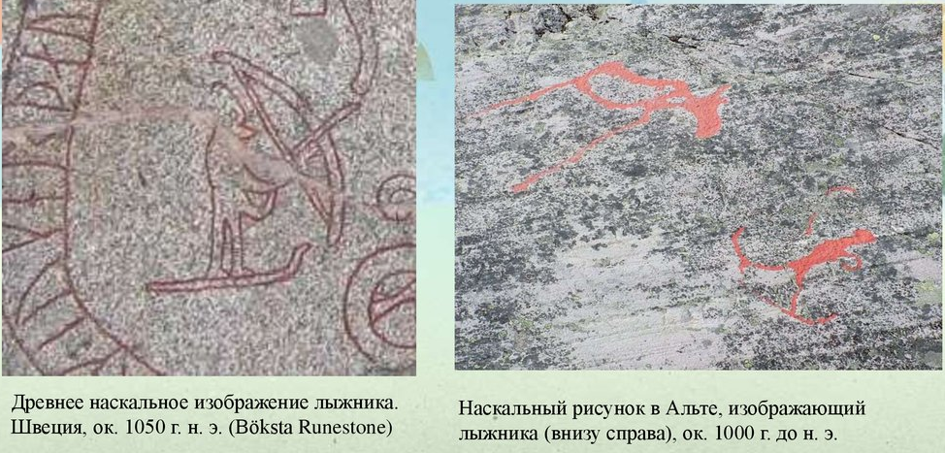
История развития
На сегодняшний день нет точно установленной даты и места, где появились первые лыжи. Можно только сказать с уверенностью, что целью изобретения первых лыж в древние века было выживание в суровых условиях. Археологические раскопки не прекращаются на протяжении уже многих лет. Ученые ежегодно находят многочисленные остатки первых лыж и снегоступов на территории Алтая и Сибири. Данный факт подтверждает, что Россию можно считать родоначальницей лыжного движения.

Slide 6
История развития
Первоначально лыжи использовались по прямому назначению — для передвижения по глубокому снегу в лесу во время охоты, военных действий в зимних условиях и т. п.. Это и определяло их тогдашние пропорции — они были короткие (150 см в среднем) и широкие (15-20 см), удобные скорее для переступания, чем для скольжения. Такие лыжи сейчас можно увидеть в восточных районах РФ, где ими пользуются рыбаки и охотники. Иногда лыжи подбивались камусом (шкурой с ноги оленя), чтобы облегчить передвижение вверх по склону.
В конце XIX — начале XX века появился лыжный спорт — вид досуга, заключающийся в перемещении на лыжах на скорость или ради удовольствия. Появились лыжи с другими пропорциями, более подходящими для скоростного бега — 170—220 см длиной и 5-8 см шириной. Такие же лыжи стали применяться в армии. Примерно в это же время появились и лыжные палки, существенно облегчающие и ускоряющие передвижение на лыжах.
Постепенно лыжи полностью превратились в спортивный инвентарь и приняли знакомый вид.

Slide 7
Инвентарь и снаряжение
Лыжный инвентарь состоит из самих лыж с креплениями, лыжных ботинок и лыжных палок, комплекта лыжных мазей и парафинов.

Slide 8
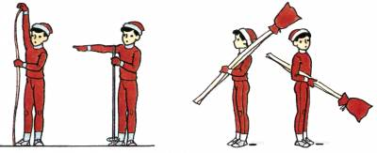
Лыжи
Правила подбора различаются в зависимости от используемого вами хода (классический или коньковый). Лыжи для конькового хода должны быть на 10-15 см длиннее вашего роста. Для классического хода лыжи должны быть длиннее вашего роста приблизительно на 25-30 см. Если же вы используете различные ходы, то вам лучше всего подойдут комбинированные модели (combi), которые подбираются в среднем диапазоне между «коньком» и «классикой». Длина таких лыж должна быть на 15-25 см выше роста.

Slide 9
Лыжи
Немаловажной деталью при выборе лыж является материал, из которого они изготовлены. Лыжи бывают деревянные, полупластиковые и пластиковые.
Деревянные лыжи самые недорогие, на этом их достоинства заканчиваются. Они достаточно тяжелые и легко ломаются, при этом требуют большего ухода, чем полупластиковые и пластиковые.
Полупластиковые лыжи имеют деревянную основу и покрытую пластиковым слоем скользящую поверхность, что позволяет сделать эти лыжи более прочными и уменьшить коэффициент трения с землей, а значит, скользят такие лыжи дальше, чем деревянные.
Пластиковые лыжи полностью изготовлены из пластика. Они имеют все преимущества полупластиковых лыж, но весят при этом значительно меньше. Пластиковые лыжи значительно дороже своих собратьев.
Наиболее рациональный выбор – это полупластиковые модели, так как стоят они относительно недорого, но при этом обладают большинством преимуществ пластиковых лыж.

Slide 10
Лыжи
Пластиковые лыжи
В современном лыжном спорте используются только пластиковые лыжи. Они легки, эластичны, во много раз прочнее деревянных. Их скользящая поверхность не разрушается от влаги, отлично скользит по снегу даже без смазки и неплохо держит смазку на себе. В настоящее время выпускают лыжи в трех вариантах (по способу передвижения): классические, коньковые и комбинированные (универсальные).
Классические лыжи (обозначение «Classik» или «Cl») предназначены для передвижения традиционным способом – скольжение по лыжне.
Коньковые лыжи (обозначение «Skate» или «Sk») используются для передвижения, как на коньках, по снежному насту или по специально подготовленным трассам, а также там, где это позволяют условия.
Комбинированные лыжи (обозначение «Combi») – для передвижения тем или иным способом в зависимости от желания или других факторов.

Slide 11
Лыжные крепления
Лыжные крепления необходимо приобретать вместе с ботинками, так как существует несколько их разновидностей и они могут не подходить друг к другу.
Крепления для беговых лыж бывают трёх видов:
Передние (NN-75);
С «жёлобом» (система SNS);
С «рельсами» (система NNN)

Slide 12
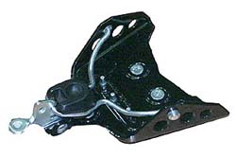
Лыжные крепления
Крепления позволяют передавать усилия для скольжения и задавать направление скольжения при движении.
1. NN 75 (Nordic Norm 75мм). В народе данный вид креплений называют «рантовые». Их единственное достоинство – это цена. Они плохо фиксируют стопу относительно лыжи, вследствие чего вам будет сложнее управлять лыжами при поворотах, спусках и подъемах.

Slide 13
Лыжные крепления
2. Крепления вида SNS и NNN предназначены как для конькового, так и для классического ходов. В таких креплениях стопа фиксируется хорошо, и управление лыжами становится значительно легче. Крепить в них ботинок тоже очень просто, все они оборудованы автоматической защелкой для ботинок. Но цена на такие крепления выше, чем на рантовые.

Slide 14
Лыжные крепления
По способу застёгивания крепления делятся на два вида:
Автоматические;
Механические.
В первом случае, как только скоба ботинка вставляется в паз, они сами защёлкиваются, во втором же – крепёж закрывается вручную.

Slide 15
Лыжные палки
Лыжная палка состоит из рукояти, темляка (ремешка), стержня (трубки), опорного элемента («лапки» или кольца), не позволяющего палке проваливаться в снег, наконечника, изготавливаемого из твердого сплава типа победита.
Лыжные палки подбираются так же, как и лыжи в зависимости от вашего роста. Палки для классических ходов должны быть ниже вашего роста на 25-30 см и находиться примерно на уровне плеча. Для конькового же хода палки должны быть ниже вашего роста на 15-20 см.

Slide 16
Лыжные ботинки
Подбирать лыжные ботинки нужно обязательно с примеркой на носки. Это могут либо специальные носки для занятий лыжным спортом, либо шерстяные. Надев ботинки, следует их зашнуровать и походить. Они не должны жать или болтаться. Если нога в ботинке сильно сжата, то нарушается кровообращение и увеличивается возможность обморожения, а в слишком свободной обуви трудно управлять лыжами.
При подборе ботинок необходимо (стоя на месте) согнуть ступню, оторвав пятку от пола. Внутри ботинка пятка должна плотно прилегать к подошве, не отрываться от неё, а образующаяся при подъеме пятки складка в области подъема стопы (место сгиба) не должна давить на пальцы ног.

Slide 17
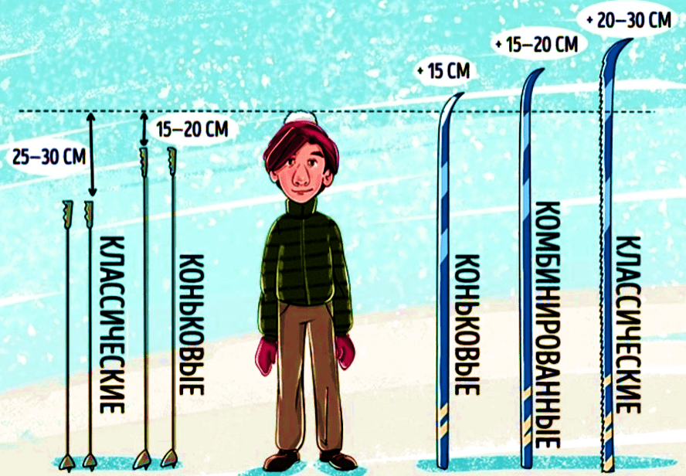

Slide 18
Комплект лыжных мазей и парафинов
Основное назначение лыжных мазей – обеспечить хорошее скольжение и сцепление лыж со снегом при отталкивании.
Лыжные мази по назначению делят на мази, улучшающие скольжение, к ним относятся парафины; мази, обеспечивающие хорошее сцепление лыж со снегом; грунтовые мази, обеспечивающие хорошее удержание (сохранение) мазей на скользящей поверхности лыж при выполнении длительной работы или в условиях жесткого, заледенелого снега.
По консистенции лыжные мази бывают:
Твердые – для морозной погоды и сухого снега (t от -1 до -30с);
Полутвердые – для переходной погоды от мороза к оттепели ( от – 1 до + 1c);
Жидкие – для мокрого снега и гололёда (от +2 до +4с).

Slide 19
Экипировка лыжника
Экипировка лыжника должна отвечать следующим требованиям: защищать от холода и ветра, быть легкой, удобной, не стеснять движений лыжника во время занятий и соревнований, хорошо впитывать влагу, быть эстетичной и не слишком свободной.
Выбор одежды зависит от температуры и влажности воздуха, от задач учебно-тренировочного занятия. В комплект одежды лыжника-гонщика входят эластичные обтягивающие комбинезоны, сплошные или раздельные (обеспечивающие лучшую обтекаемость), и спортивное термобельё (трусы, майки, рубашки с длинными рукавами (водолазка), трико, носки), изготовленное из специальных тканей. В холодную погоду такое бельё задерживает тепло и удаляет влагу, предохраняет от переохлаждения. При отсутствии термоносков лыжнику следует надевать две пары носков: сначала хлопчатобумажные, а поверх них шерстяные.
Важную роль в экипировке лыжника выполняют правильный подбор перчаток. Современные спортивные перчатки легкие и тонкие, но при этом теплые с ветрозащитной мембранной. В очень холодную погоду и при сильном ветре целесообразно пользоваться варежками или кожаными рукавичками с фланелевой подкладкой.
Правильно подобранная одежда предохраняет организм как от переохлаждения, так и от перегревания.

Slide 20
Техника безопасности
Соблюдать дисциплину, всегда видеть и слышать преподавателя, так как подача команд, указаний и распоряжений производится при низкой температуре и их повторения должны быть сведены до минимума.
Следуя по лыжне за товарищем, сохраняйте интервал 3—4 м, а при спуске с горы не менее 30 м. При спуске с горы не выставляйте палки перед собой, иначе в случае падения можно на них наткнуться.
При спуске с горы не останавливайтесь у ее подножия, так как на вас может наехать спускающийся следом лыжник.
Если во время занятий, коллективной прогулки, похода вы по какой-либо причине сошли с дистанции, то обязательно предупредите об этом одногруппников и преподавателя.
При переходе через проезжую дорогу обязательно снимайте лыжи.
Никогда не растирайте обмороженные участки тела снегом.

Slide 21
Классические способы лыжных ходов
Ступающий шаг
Скользящий шаг
Попеременный двушажный ход
Одновременный бесшажный ход
Одновременный одношажный ход
Одновременный одношажный ход
Одновременный двухшажный ход
Попеременный четырехшажный ход

Slide 22
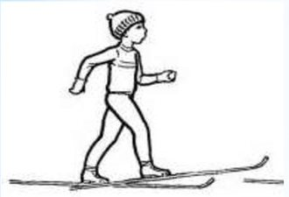
Ступающий шаг
Ступающий шаг - самый простой способ передвижения на лыжах. Он применяется на «рыхлом снегу» равнины и при подъемах на гору.
Анализ техники: При ступающем шаге туловище наклонено несколько вперед. Правая нога сгибается в коленном суставе, поднимается и выносится вперед. Это позволяет приподнимать носовую часть лыжи, пяткой прижимать задний конец лыжи к снегу, делать шаг вперед с легким прихлопыванием и переносить тяжесть тела на правую ногу. Затем так же делается шаг левой ногой вперед. Движения рук согласуются с движением ног: когда выдвигается правая нога, выносится левая рука и, наоборот, с выставлением левой ноги выносится правая рука.

Slide 23
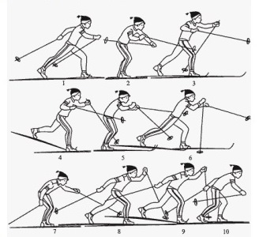
Скользящий шаг
Скользящий шаг - это передвижение на лыжах без палок с выполнением последовательных шагов со скольжением на одной лыже и сохранением позы с наклоном туловища, обеспечивающей длительное одноопорное равновесие, согласованность движений рук и ног; отталкивание ногой и перенос массы тела с толчковой ноги на маховую.

Slide 24
Скользящий шаг
Анализ техники: Скользящий шаг выполняется из стойки лыжника и начинается с того, что тяжесть тела переносится на правую лыжу и делается толчок правой ногой до полного ее выпрямления. Одновременно с толчком правой ноги выдвигается на шаг вперед- левая нога, вес тела переносится на левую лыжу и на ней производится скольжение. Правая нога, закончив толчок, расслабляется и, слегка сгибаясь в коленном суставе, по инерции продолжает движение назад-вверх, отрывая скользящую поверхность лыжи от снега, затем маховым движением она подтягивается вперед. В момент, когда правая нога поравняется с левой, производится толчок уже левой ногой до полного ее выпрямления. Одновременно с толчком левой ногой правую ногу следует выставить на шаг вперед, перенести вес тела на правую лыжу и скользить на ней. Таким образом, производится скольжение то на правой, то на левой ноге. Движения рук согласуются с движениями ног. С шагом левой ногой правую руку, согнутую в локтевом суставе, маховым движением нужно вынести вперед до уровня плеча, а левую отвести назад до отказа. С шагом правой ногой левую руку, слегка согнутую в локтевом суставе, нужно вынести вперед до уровня плеча, а правую - отвести назад до отказа. В дальнейшем движения повторяются в этой последовательности

Slide 25
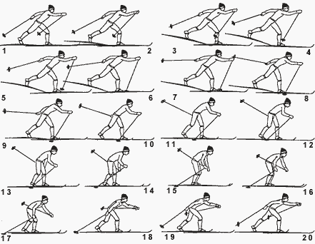
Попеременный двушажный ход
Попеременный двухшажный ход - один из основных способов передвижения на лыжах, применяется на подъемах малой и средней крутизны, а также на равнине при плохих условиях скольжения.
Цикл хода состоит из двух скользящих шагов, при которых лыжник дважды поочередно отталкивается руками. Длина цикла этого хода - 4-7 м, продолжительность 0,8-1,5 с, средняя скорость - 4-7,5 м/с, темп - 50-70 циклов в 1 мин.

Slide 26
Попеременный двушажный ход
Анализ техники:
1. Начало первой фазы свободного скольжения. Закончен толчок правой ногой, лыжа отрывается от снега. Лыжник переходит к одноопорному скольжению на левой лыже, голень левой ноги в момент окончания толчка правой и начала скольжения находится в вертикальном положении. Толчок направлен по прямой линии - туловище и правая нога. Правая рука выносит палку вперед.
2-3. Скольжение на левой лыже, правая нога расслаблена и движется назад-вверх, немного сгибаясь в коленном суставе. Голень опорной ноги по прежнему вертикальна. Правая рука продолжает вынос палки, левая расслаблена и немного отбрасывается по инерции назад. Угол наклона туловища не меняется.
4-6. Продолжается одноопорное скольжение на левой. После отталкивания правой ногой опорная левая слегка выпрямляется, начинается движение туловища «на взлет». Правая нога слегка согнута в коленном суставе, расслаблена и находится в крайнем заднем положении, что создает хорошие условия для последующего махового выноса ее вперед, Правая рука выводит нижний конец палки вперед, а левая, расслабленная, находится в крайнем заднем положении.
7-8. Свободное скольжение закончено, начало махового выноса правой ноги вперед. Правая палка ставится на снег, а левая выноситься вперед. Начало толчка почти выпрямленной правой рукой. Палка находится под углом - это позволяет сразу начать эффективное отталкивание. Продолжаются вынос левой палки вперед, выпрямление опорной ноги в коленном суставе и маховый вынос правой ноги вперед.

Slide 27
Попеременный двушажный ход
Анализ техники:
9-13. Скольжение с опорой на палку. В первой фазе отталкивается правая рука, сгибаясь в локтевом суставе, усиливает толчок, левая энергично выносится вперед. Несмотря на выпрямление опорной ноги, вследствие сильного нажима правой рукой на палку давление на опорную лыжу не увеличивается, а может даже уменьшаться, что способствует поддержанию скорости. Начинается наклон туловища вперед.
14. Момент окончания скольжения с выпрямлением ноги. Опорная нога почти полностью выпрямляется, маховая приближается к ней, а лыжа опускается на снег. Создается жесткая опора: система «рука - туловище - опорная нога». С целью предупреждения раннего переката таз вперед не выводится. Туловище максимально наклонено вперед. Уменьшается угол отталкивания правой рукой, что значительно увеличивает горизонтальную составляющую силу толчка, продолжается вынос вперед левой палки.
15-16. Правая нога поравнялась с левой, началось отталкивание с разгибанием в тазобедренном суставе. Уменьшается угол сгибания ноги в колене - момент подседания. Правая рука продолжает отталкивание (и это время усилие на палку максимальное), левая энергичным движением выносится вперед. Так выводится вперед и одновременно начинается постепенная загрузка маховой ноги.
17-18. Продолжается отталкивание левой ногой с выпрямлением в коленном суставе и загрузка маховой ноги. Правая рука заканчивает толчок, а левая вынесена вперед. Продолжается толчок левой ногой. Правая рука после окончания толчка, расслабленная по инерции, отбрасывается назад.
19-20. Закончен толчок ногой, его направление по линии голень - бедро- туловище вызывает движение тела вперед-назад и сохранение скорости движения в фазе одноопорного скольжения. Окончена половина цикла. Во второй его части все движения рук и ног повторяются в такой же последовательности, и заканчивается весь цикл хода.

Slide 28
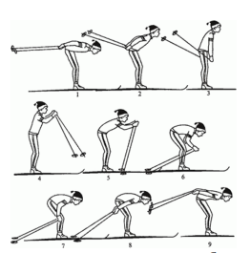
Одновременный бесшажный ход
Одновременный бесшажный ход применяется при отличном cкольжении с твердой опорой для палок на равнине, при хорошем скольжении - на пологих спусках, при плохом - на спусках средней крутизны. Кроме этого, его целесообразно применять на раскатанных и леденистых участках лыжни, когда попытка сделать шаг может привести к потере равновесия, а передвижение в таких условиях скольжения возможно только за счет одновременного отталкивания палками.

Slide 29
Одновременный бесшажный ход
Анализ техники: Передвижение этим ходом осуществляется только за счет одновременного отталкивания руками. Цикл хода состоит из свободного скольжения на двух лыжах и одновременного отталкивания руками. Длина цикла - 5-9 м, продолжительность - 0,8-1,2 с. средняя скорость в цикле - 4-7 м/с. Темп – 50-75 циклов в 1 мин. Одновременный бесшажный ход выполняется следующим образом:
1. После окончания толчка руками лыжник скользит, согнувшись на двух лыжах, голова чуть приподнята.
2-3. Продолжается скольжение, лыжник медленно выпрямляется и легким маятникообразным движением выносит палки вперед.
4. Лыжник почти полностью выпрямляется, начинается подготовка к отталкиванию - масса тела перемешается на носки, ноги слегка сгибаются, палки выведены вперед перед постановкой на снег.
5. Палки ставятся на снег чуть впереди креплений, начинается толчок руками.
6. Основное усилие на палки развивается за счет сгибания туловища. Угол сгибания рук в локтевых суставах несколько уменьшается.
7-8. Толчок заканчивается полным разгибанием рук. Кисти рук находятся на уровне не выше колен, угол наклона палок наибольший.
9. После окончания толчка лыжник по инерции скользит, согнувшись, на двух лыжах. Цикл движений повторяется

Slide 30
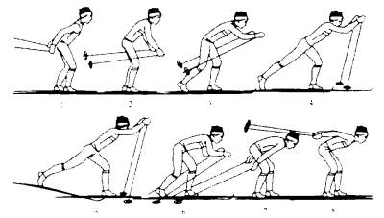
Одновременный одношажный ход (стартовый вариант)
Одновременный одношажный классический ход имеет два варианта: стартовый и основной. В настоящее время самым распространенным из всех одновременных классических ходов является стартовый вариант, который применяют на пологих спусках, равнинных участках. Подготовленные лыжники в хороших условиях проходят им и пологие, крутизной в 2-3%, подъемы, когда выгоднее больше использовать скольжение для увеличения скорости и дальнейшего поддержания ее на достигнутом уровне.

Slide 31
Одновременный одношажный ход (стартовый вариант)
Анализ техники: Цикл состоит из одного отталкивания ногой. Одновременного отталкивали руками и свободного скольжения на двух лыжах. Длина цикла - 7-9 м, продолжительность - 0,8-1,2 с, скорость - 6-8 м/с, темп - 50-70 циклов в 1 мин. продолжительность отталкивания ногой - 0,08-0.12 с, руками - 0,25-0,3 с.
В цикле скоростного варианта хода выделено шесть фаз. Движение начинается с окончания отталкивания руками.
Фаза 1 - свободное скольжения на двух лыжах. Начинается фаза с отрыва палок от снега и заканчивается началом сгибания правой ноги, которая будет толчковой, в коленном суставе. Продолжительность фазы - 0,25-03 с, Если в начале свободного скольжения масса тела равномерно распределена на обе ноги, то в дальнейшем лыжник отводит маховую (левую) ногу помчи на стопу назад, сгибает ее в коленном суставе и начинает подводит к опорной (правой) ноге. Массу тела лыжник переносит на правую ногу, руки опускает прямо - вниз.
Фаза 2 - скольжение с подседанием. Начинается фаза со сгибания опорной (правой) ноги в коленном суставе и заканчиваемся в момент остановки правой лыжи. Продолжительность фазы - 0,06-0,09 с. за это время лыжник сгибает правую ногу в коленном суставе на 20°, отклоненную голень приводит в положение наклоненной вперед под углом 85°. Маховая нога лыжника догоняет опорную (стопы вместе), туловище он наклоняет, сгибая в тазобедренном суставе на 5-7 с. Руки лыжник начинает выносить вперед, сгибая в локтевых суставах.
Фаза 3 - выпад с подседанием. Начинается фаза с момента остановки правой лыжи и заканчивается началом выпрямления правой ноги в коленном суставе. Продолжительность фазы - 0,03-0,06 с. Выпад левой ногой лыжник может начать до остановки правой лыжи (слишком рано), в момент остановки (своевременно) или после остановки ее (с запозданием). В этой фазе лыжник, сгибая правую ногу в каленном и голеностопном суставах, заканчивает подседание. Проекция центра массы тела его сосредоточивается на передней части стопы. Сгибая руки в локтевых суставах, лыжник продолжает ускоренно выносить палки вперед

Slide 32
Одновременный одношажный ход (стартовый вариант)
Анализ техники:
Фаза 4 - отталкивание с выпрямлением толчковой (правой) ноги - от начала разгибания правой ноги в коленном суставе и до 20 отрыва правой лыжи от снега. Продолжительность фазы - 0,09- 0,12 с. В этой фазе лыжник активно выпрямляет правую ногу: в тазобедренном суставе - на 65°, в коленном - на 55°. Отталкивание заканчивается пол углом 45-55°, разгибанием в голеностопном суставе. Лыжник продолжает выносить палки вперед-вверх, поднимая кисти рук до уровня глаз. Туловище его за это время разгибается приблизительно на 10° и образует с толчковой ногой прямую линию.
Фаза 5 - свободное одноопорное скольжение на левой лыже. Начинается фаза с отрыва правой лыжи от снега и заканчивается постановкой палок на опору. Продолжительность фазы 0,2- 0,3 с. Окончив отталкивание, лыжник продолжает отводить правую ногу по инерции назад-вверх, сгибая ее с целью расслабления в коленном суставе. Опорную (левую) ногу он начинает плавно разгибать в коленном суставе, а голень, наклоненную вперед, приводит в вертикальное положение. Палки лыжник продолжает выносить вверх, а кисти рук его поднимаются выше головы.
Фаза 6 - скольжении с одновременным отталкиванием руками. Продолжительность фазы 0,2-0,25 с. Маховая (правая) нога не полностью подводится к опорной, а остается на полстопы сзади нее. Стопа левой ноги выдвинута вперед, голень ее отклонена назад на 5-10°от вертикали, чем обеспечивается жесткая (без амортизации) передача усилия, развиваемого при отталкивании туловищем и руками, на скользящие лыжи. Отрывом палок от снега заканчивается цикл одновременного одношажного хода (стартового варианта).

Slide 33
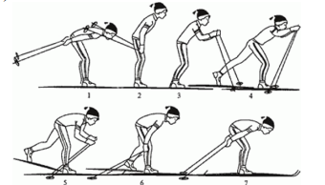
Одновременный одношажный ход (основной вариант)
Одновременный одношажный ход является одним из основных, наиболее часто применяемых при передвижении на лыжах, так как позволяет развить высокую скорость скольжения - до 8 м/с.

Slide 34
Одновременный одношажный ход (основной вариант)
Анализ техники: При движении одношажным ходом гонщик делает один толчок ногой, после чего отталкивается одновременно двумя руками и скользит на двух лыжах. На выполнение цикла хода затрачивается обычно 1,2-1,6 сек. в течение которых в зависимости от условий скольжения и силы толчка преодолевают 6-8 м. Средняя скорость движения в цикле на равнине при средних условиях скольжения 5-6 м/сек. Средняя скорость движения в цикле на равнине при средних условиях скольжения 5-6,8 м/сек, темп передвижения - 37-50 циклов в мин. Гонщик, закончив толчок руками и выпрямившись, продолжает скользить на лыжах 25 благодаря ранее приобретенной скорости, готовясь к толчку ногой и руками.
Для полноценного толчка ногой необходимо, как и при попеременном двухшажном ходе, начать перегруппировку веса тела с таким расчетом, чтобы основная часть его сосредоточивалась на той ноге, которой гонщик собирается оттолкнуться, освобождая маховую ногу от веса тела. Переносить все тела на одну ногу лучше к моменту, когда руки опущены, и лыжник собирается выносить палки вперед. Толчок ногой происходит с выпадом (выносом) маховой ноги вперед.
Толчок ногой длится 0,14-0,20 сек. Маховая нога оказывается впереди опорной на 80-115 см. Одновременно обе руки выносят вперед и ставят палки на снег. Во время толчка руками нога с лыжей поднимается назад-вверх. Выносить руки вперед-вверх следует с таким расчетом, чтобы кисти были не выше уровня глаз. Толчок руками нужно совместить с наклоном туловища. Тогда туловище не будет «провисать» между руками, что нередко встречается и у мастеров.
С окончанием толчка ногой гонщик должен стремиться толчком двумя руками продолжить усилие. Тогда достигается наивысшая поступательная скорость движения по сравнению с другими периодами цикла.
При толчке руками основной вес лыжника располагается на одной ноге, другая же приставляется к опорной. В практике ходьбы одновременными способами в настоящее время распространен и другой вариант толчка руками: на протяжении рабочего периода движений руками гонщик успевает наклонить вперед туловище и быстро начать выпрямление, опираясь руками на палки.
Увеличение давления на лыжи при медленном нерезком выпрямлении после окончания толчка руками всегда увеличивает силу трения, поскольку давление на лыжи возрастает на 1/3 - 1/2 веса гонщика. Линия действия силы тяжести в одновременном одношажном ходе в последнюю треть толчка двумя руками выходит за границы опоры назад. Падению лыжника назад препятствует возникшая при движении пара сил, которая всегда стремится вращать его вперед.

Slide 35
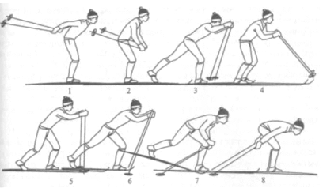
Одновременный двухшажный ход
Этот ход применяется на равнинных участках местности при хороших и отличных условиях скольжения. Цикл одновременного двухшажного хода (основного варианта) состоит из двух скользящих шагов, одновременного отталкивания руками и свободного скольжения на двух лыжах. Продолжительность цикла - 1,7-2,1 с, длина - 8-10 м, средняя скорость - 5,0-6,5 м/с.

Slide 36
Одновременный двухшажный ход
Анализ техники: Анализ движений в цикле хода начинается с момента отрыва лыжных палок от снега после окончания отталкивания руками. Лыжник начинает активно и ускоренно подводить маховую ногу к опорной с таким расчетом, чтобы подведение завершилось до окончания отталкивания руками. Моментом отрыва лыжных палок от снега заканчивается цикл одновременного двухшажного хода. В настоящее время этот ход квалифицированные лыжники применяют редко.

Slide 37
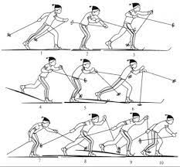
Попеременный четырехшажный ход
Попеременный четырехшажный ход по своему ритму довольно сложен. Цикл движений в этом ходе состоит из поочередных четырех шагов и двух попеременных толчков палками на два последних шага. Вынос палок перед отталкиванием выполняется поочередно на первые два шага в цикле хода. При передвижении по равнине лыжник проходит за цикл до 8-10 м 36 при средней скорости 4-6 м/с.
Однако за последние годы сильнейшие лыжники стали реже применять этот ход во время соревнований, так как он уступает по скорости другим ходам.

Slide 38
Попеременный четырехшажный ход
Анализ техники: По координации этот способ передвижения является одним из самых сложных. Однако все основные элементы хода (скольжение, отталкивание палками, лыжами) уже изучены школьниками при освоении скользящего шага и попеременного двухшажного хода. Скользящие шаги выполняются так же, как и в попеременном двухшажном, но последние два шага в цикле хода несколько длиннее, чем первые, этому помогают отталкивания палками. Цикл движений в попеременном четырехшажном ходе выполняется следующим образом:
1. На первый шаг правой ногой левая закончила отталкивание, вперед выносится левая рука с палкой (кольцами назад). Лыжник переходит к скольжению на правой лыже.
2-3. На второй шаг (левой ногой) вперед выносится правая рука с палкой кольцом назад, а левая выводится кольцом вперед. Характерным для этого хода является скоростное положение палок в данный момент.

Slide 39
Попеременный четырехшажный ход
Анализ техники:
4. В момент скольжения на левой лыже правая палка выводится кольцом вперед.
5-6. С третьим шагом цикла (правой ногой) на снег для отталкивания ставится левая палка.
7. Начало шага левой ногой и окончание толчка левой рукой.
8-9. С последним шагом левой ногой правая палка ставится на снег, и правая рука выполняет отталкивание.
10. Закончен толчок правой рукой, начинаются, шаг правей ногой и вынос левой руки с палкой.
Цикл движений повторяется.

Slide 40
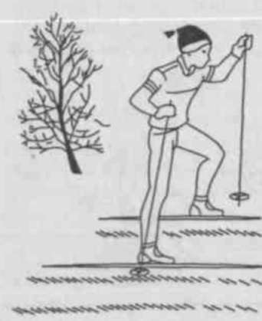
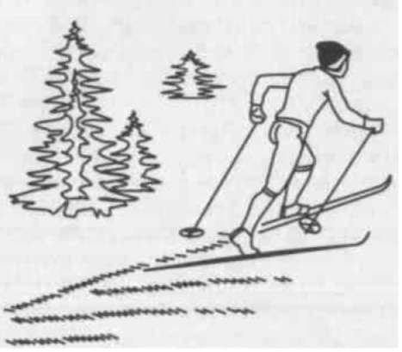
Подъемы
Елочкой
Лесенкой
Полуелочкой

Slide 41
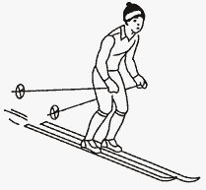
Стойки спусков
Спуск в основной стойке
Спуск в высокой стойке
Спуск в низкой стойке

Slide 42
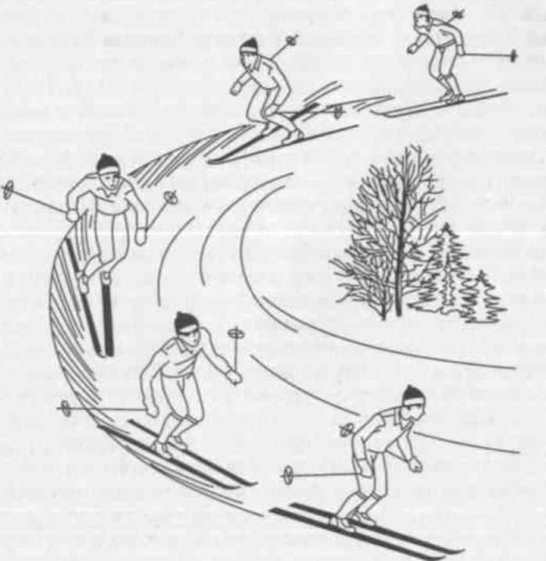
Повороты в движении
Переступанием
Упором

Slide 43
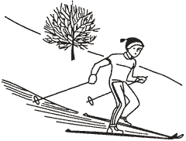
Способы торможения
Торможение плугом
Торможение упором

Slide 44
Источники:
Малая энциклопедия Физкультура и спорт- М.: «Радуга»
С.М. Масленников Физическая культура 9-11кл. – М.: «ВЛАДОС»
Газизов Ф.Г. Обучение классическим лыжным ходам: Учебнометодическое пособие. – Казань, 2018. – 43 с.
https://ru.wikipedia.org/
http://images.yandex.ru/
http://www.ski.ru/

